Slide 1


Тема:
«Психолингвистические
методы на уроках
литературы»
Выполнил: учитель русского языка и литературы Самсонова Н.В.

Slide 2
Цель работы:
Способствовать развитию интереса учащихся к чтению классической литературы

Slide 3
Задачи
выбрать те психолингвистические методы, которые помогут выявить актуальные для учащихся стороны изучения нового произведения;
адаптировать методику проведения свободного ассоциативного эксперимента для пятиклассников;
вычленить проблемные вопросы и с опорой на них выстроить дальнейшую работу.

Slide 4
Психолингвистика
Психолингвистика – это наука, за-нимающаяся изучением порожде-ния, понимания, функционирова-ния и развития речи.

Slide 5
Виды экспериментов
1. Ассоциативный эксперимент.
2. Метод семантического дифференциала.
3. Методика дополнения.
4. Методика заканчивания предложения
5. Градуальное шкалирование.
6. Методика прямого толкования слова.
7. Классификация.

Slide 6
«Катарсис — то душевное потря-сение, которое заставило бы его иначе, чем до этого урока, эстети-чески относится к себе и к миру»
Н. Л. Лейдерман

Slide 7
негры
горы
улица
смерть
где
страна
боюсь
ВВ
пустыня
война
город
друг
оружие
камаз
пленники
борода
страх
собака
незнакомые люди

Slide 8
Структурная
классификация
Реакции-лексемы;
Реакции-вопросы;
Реакции-словосочетания,предложения.

Slide 9
Тематическая классификация
военные характеристики;
реакции-ощущения;
национальная принадлежность;
географический статус Кавказа;
внешние характеристики жителей Кавказа;
реакции-отношения.

Slide 10
Вопросы
1. Что такое Кавказ? Где он находится?
2. Почему там постоянно идут военные действия?
3. Какие народы там проживают, какова их культура и обычаи?

Slide 11
Изменения в системе уроков
№ урока | Исходная система | Коррекция в системе
1 | Л.Н. Толстой. Нравственные ценности в рассказе «Кавказский пленник». | Кавказ. Где? Когда? Почему?
2 | Жилин и Костылин - два разных характера, две разные судьбы | Культура и обычаи чеченского народа в рассказе Л.Н.Толстого «Кавказский пленник» (2 и 3 главы)
3 | Осуждение войны и национальной вражды в рассказе «Кавказский пленник» | Осуждение войны и на­циональной вражды в рассказе «Кавказский пленник» (4 и 5 главы)
4 | Письменный ответ на вопрос «О чем заставил меня задуматься рассказ Л.Н. Толстого «Кавказский пленник»? | Письменный ответ на во­прос «О чем заставил меня задуматься рассказ Л.Н. Толстого «Кавказский пленник»?
Вывод | Нравственная сторона рассказа | Национально-культурная сторона
и

Slide 12
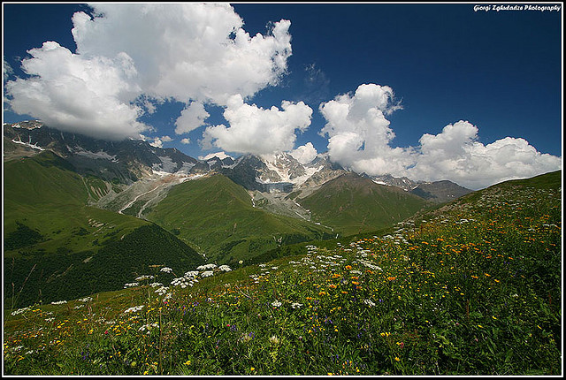
1 урок. Кавказ. Где? Когда? Почему?
Кавказ! далекая страна!
Жилище вольности простой!
И ты несчастьями полна
И окровавлена войной!
М.Ю.Лермонтов

Slide 13

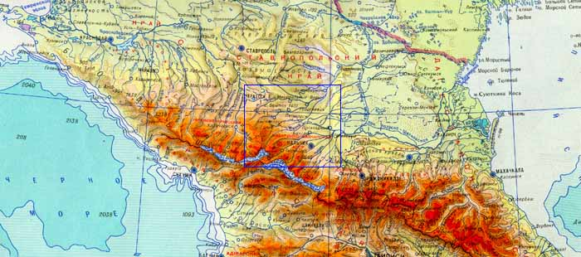
Цель: познакомить учащихся с историей и природой Кавказа.
Задачи: 1) устранить непонимание учащихся о статусе и месторасположении Кавказа и Чечни через обращение к географической карте;
2) дать краткий исторический комментарий формирования Чеченской республики;
3) способствовать развитию интереса учащихся к изучению художественных произведений, события которых происходят на Кавказе

Slide 14
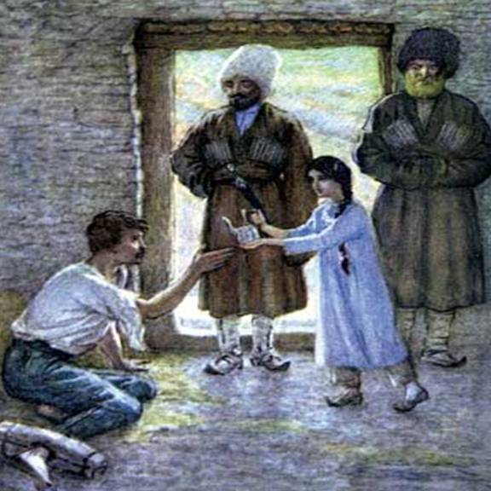
2 урок. Культура и обычаи
чеченского народа в рассказе Л.Н.Толстого «Кавказский пленник»
(2 и 3 главы)
Цель урока: способствовать формированию интереса и уважения у учащихся к культуре и обычаям чеченского народа.

Slide 15
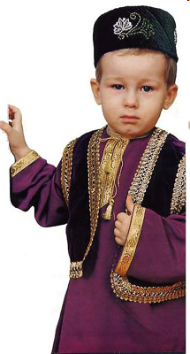
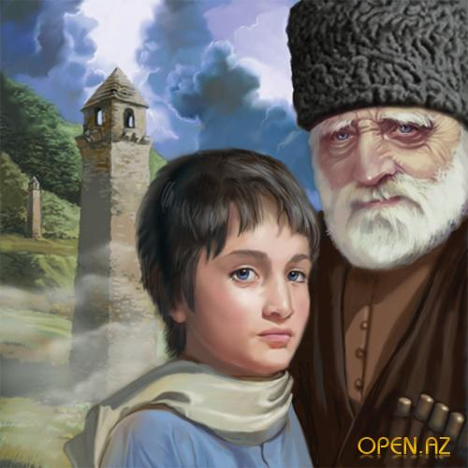
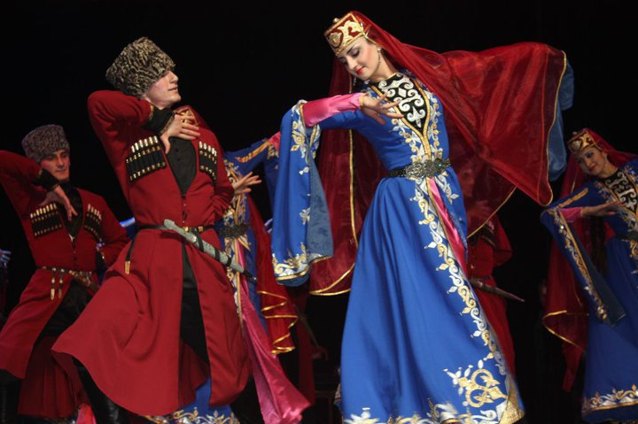
Задачи: 1) развивать внимание учащихся посредством комментированного чтения глав рассказа;
2) воспитать уважение к чеченской культуре; показать актуальность заимствования некоторых обычаев.

Slide 16
Спасибо за
внимание

